Slide 1

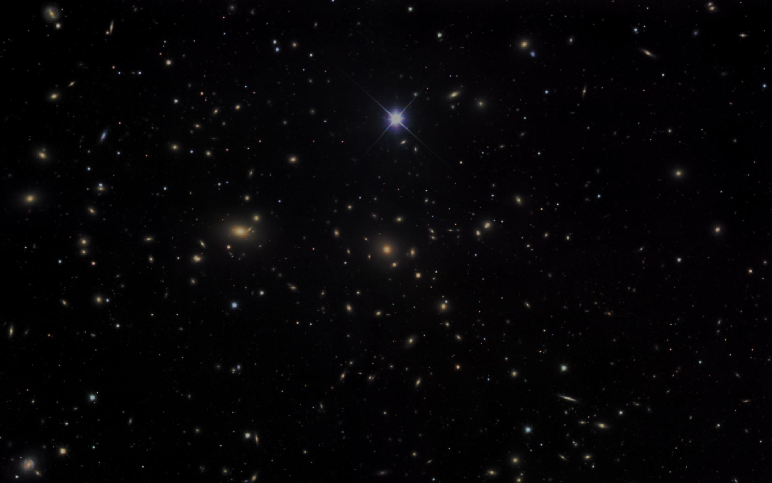
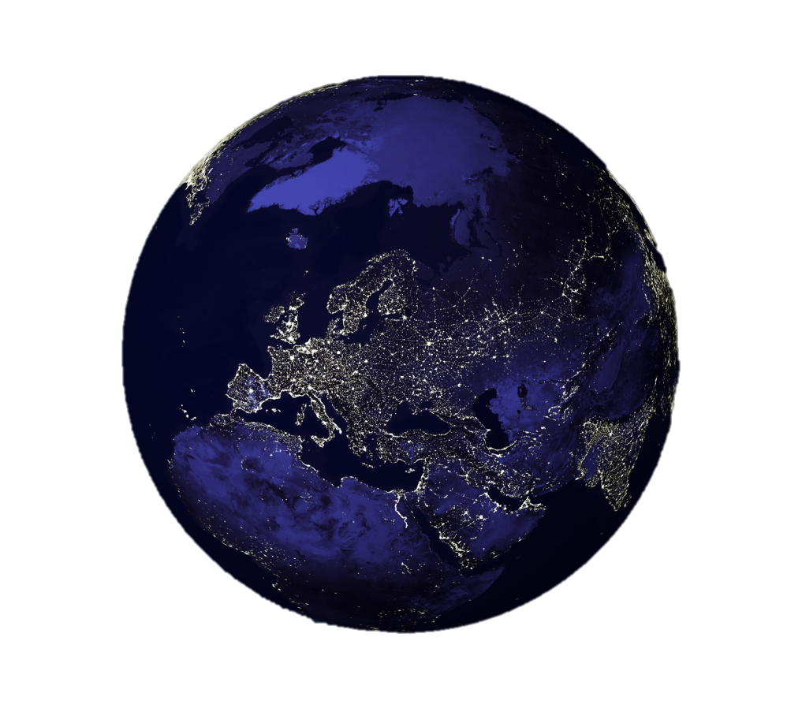


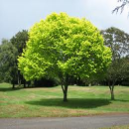

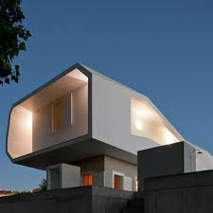



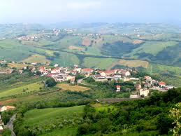






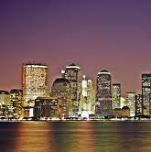
O JARDIM PLANETÁRIO: UMA UTOPIA PARA O SÉCULO XXI ?
Colóquio Internacional Arte & Utopia | Universidade Nova de Lisboa
Desidério Sares Batista | UAlg | CHAIA – UÉ . Rute Sousa Matos | UÉvora | CHAIA – UÉ

Slide 2
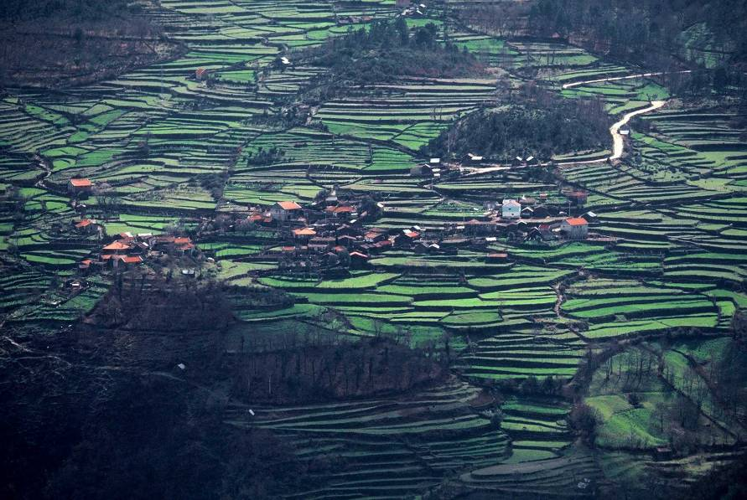
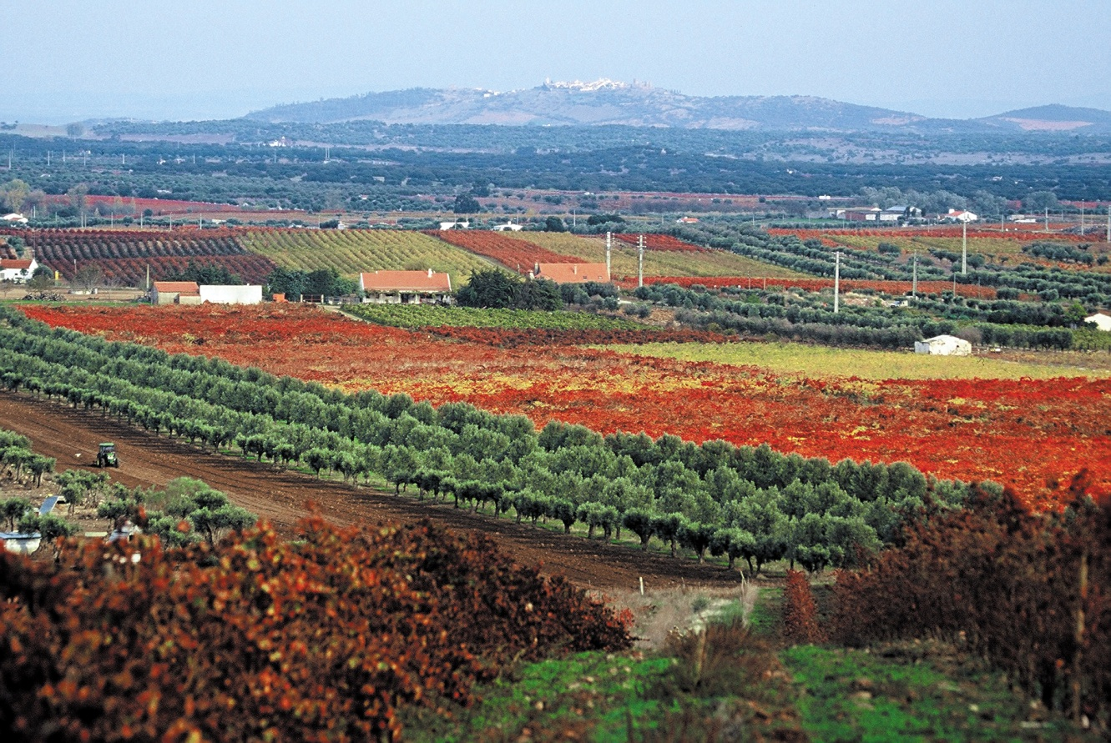
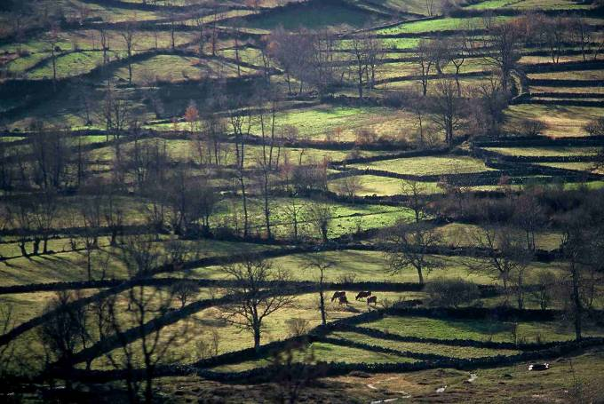
O JARDIM PLANETÁRIO: UMA UTOPIA PARA O SÉCULO XXI ?
Colóquio Internacional Arte & Utopia | Universidade Nova de Lisboa
Desidério Sares Batista | UAlg | CHAIA – UÉ . Rute Sousa Matos | UÉvora | CHAIA – UÉ
Arte – talento, saber, habilidade; aquilo em que se aplica o talento; ofício; profissão; modo; forma; habilidade; talento; dom; astúcia; conhecimentos técnicos, teoria, corpo de doutrinas, sistema, actividade que acrescenta algo à natureza; actividade de produção de coisas belas;
Bali - Indonésia
Zona Industrial
Cantábria - Espanha
Paisagem enquanto realidade estética que implica vivência e experiência
Xangai - China
Marrocos
Pedreira
Quinta do Lago - Algarve
Para Rosário Assunto a paisagem é uma realidade estética que contemplamos vivendo nela.
Para Ferriolo, na paisagem reflecte-se a livre acção criativa do homem – uma paisagem é produto da arte, de uma acção antrópica destinada a modificar a Natureza em direcção ao útil e ao belo.
Gulbenkian - Lisboa
Istambul
Tavira

Slide 3

O JARDIM PLANETÁRIO: UMA UTOPIA PARA O SÉCULO XXI ?
Colóquio Internacional Arte & Utopia | Universidade Nova de Lisboa
Desidério Sares Batista | UAlg | CHAIA – UÉ . Rute Sousa Matos | UÉvora | CHAIA – UÉ
http://www.youtube.com/watch?feature=player_detailpage&v=Gk2116ieJ-g

Slide 4
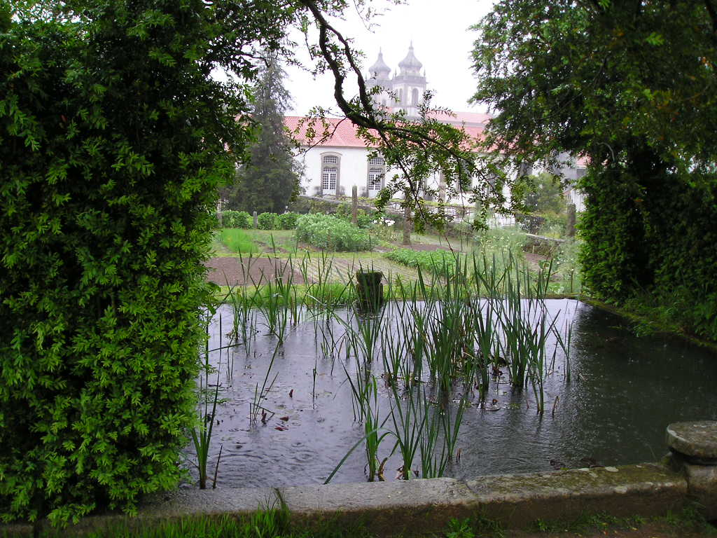
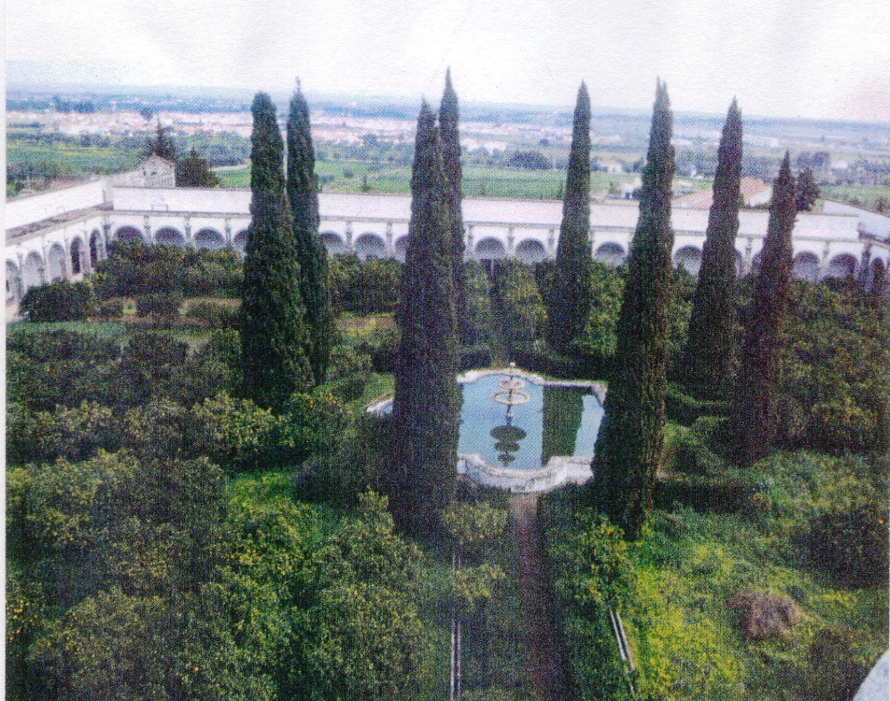
O JARDIM PLANETÁRIO: UMA UTOPIA PARA O SÉCULO XXI ?
Colóquio Internacional Arte & Utopia | Universidade Nova de Lisboa
Desidério Sares Batista | UAlg | CHAIA – UÉ . Rute Sousa Matos | UÉvora | CHAIA – UÉ
Utopia – nome de um país imaginário, idealizado por Thomas More, humanista (1478-1535), criador da palavra com os elementos gregos “ou” não e “Tópos” lugar, isto é lugar que não existe; onde tudo está superiormente organizado; projecto de governo que, a ser exequível, asseguraria a felicidade geral; projecto imaginário, irreal.
Jardim é um ecossistema artificial enquadrado por um contexto cultural, social e estético .
Mas é também a formalização de uma paisagem primordial, imaginária, uma reacção emotiva espiritual, uma valoração estética dos elementos naturais, uma expressão artística e poética do Homem perante a natureza.
É a Primavera Eterna, é a fertilidade utópica, o paraíso perdido que tantas descrições nos oferecem.

Slide 5
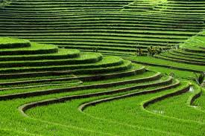

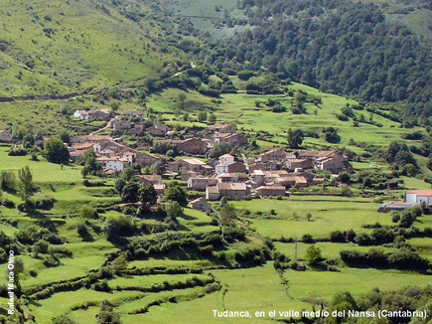
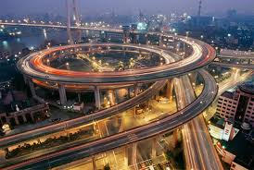
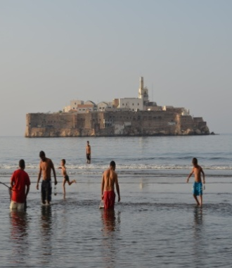
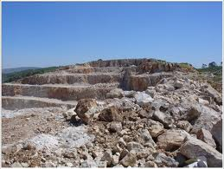
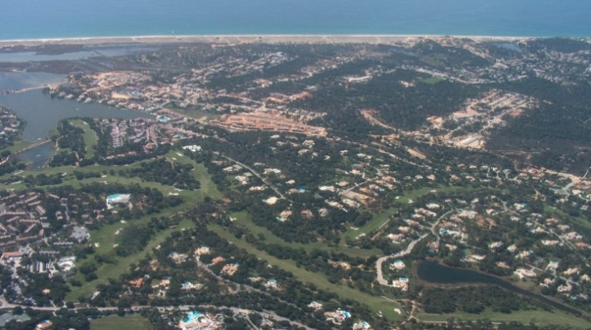
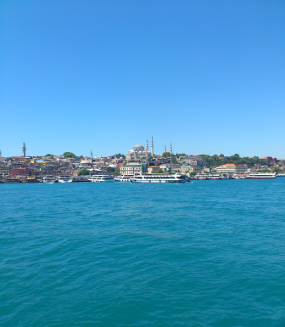
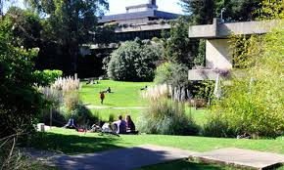
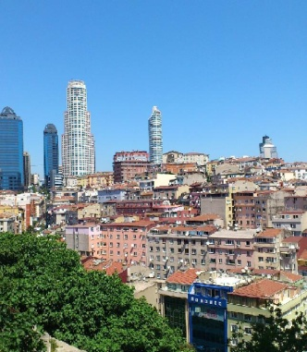
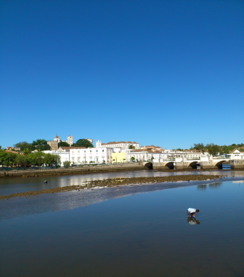
O JARDIM PLANETÁRIO: UMA UTOPIA PARA O SÉCULO XXI ?
Colóquio Internacional Arte & Utopia | Universidade Nova de Lisboa
Desidério Sares Batista | UAlg | CHAIA – UÉ . Rute Sousa Matos | UÉvora | CHAIA – UÉ
As constantes transformações da sociedade e do território obrigam a mudanças importantes nos conceitos e modelos de organização e gestão da paisagem.
O papel da Utopia nesta mudança de paradigma é fundamental.
O papel da Arte Paisagista e dos Jardins também o será enquanto idealização e demonstração da sua possibilidade.
Bali - Indonésia
Zona Industrial
Cantábria - Espanha
Xangai - China
Marrocos
Pedreira
Quinta do Lago - Algarve
Istambul
Esta mudança de modelo de desenvolvimento territorial, deverá procurar a configuração de uma paisagem para o futuro, onde Sociedade e a Natureza se desenvolvam a longo prazo. Para tal propõe-se: a) a revisitação e a revisão dos conceitos, operantes, de Paisagem e de Jardim; b) a reflexão sobre o papel do novo conceito de Jardim Planetário e da sua relação com outras noções de poder operativo e de síntese, no âmbito da interpretação e da intervenção na paisagem contemporânea.
Gulbenkian - Lisboa
Istambul
Tavira

Slide 6
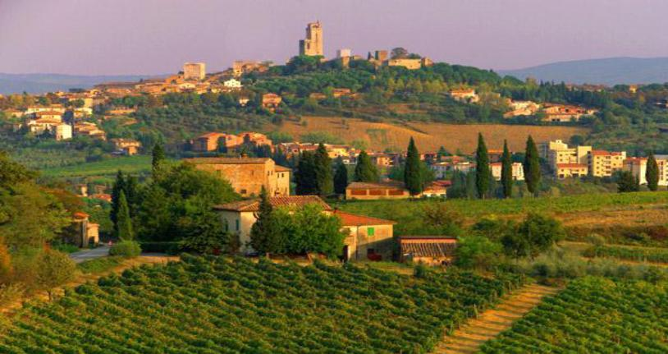
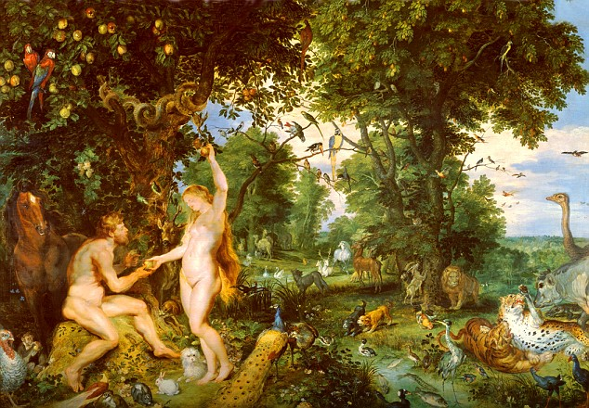
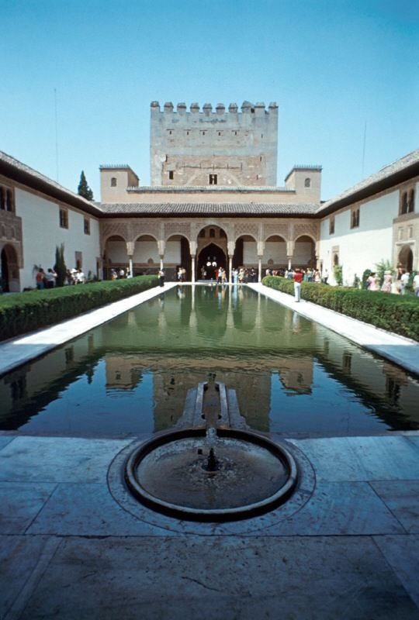
O JARDIM PLANETÁRIO: UMA UTOPIA PARA O SÉCULO XXI ?
Colóquio Internacional Arte & Utopia | Universidade Nova de Lisboa
Desidério Sares Batista | UAlg | CHAIA – UÉ . Rute Sousa Matos | UÉvora | CHAIA – UÉ
Das ideias de Paisagem e de Jardim
A Convenção Europeia da Paisagem enfatiza a ideia de paisagem como construção cultural e histórica ou seja, como espaço de organização complexa, produto da adição e da interacção de múltiplos processos, naturais e antrópicos. Tal como na paisagem, também no jardim se unem, articulam e conectam natura e cultura, materializando o microcosmos do mundo enquanto símbolo do nosso planeta.
Toscânia - Itália
Toscânia - Itália
Jardim do Éden
Alhambra - Granada
O jardim parece o lugar idóneo para se desenvolver e cultivar uma relação de harmonia e de equilíbrio com a Terra, que permita a salvaguarda e a valorização do planeta, porque é exactamente na ideia de paraíso terrenal que parece residir a origem do jardim enquanto lugar de infinita felicidade [sentimento] e utópica fertilidade [realidade].
Gulbenkian - Lisboa

Slide 7
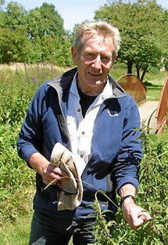


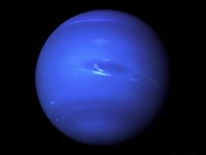
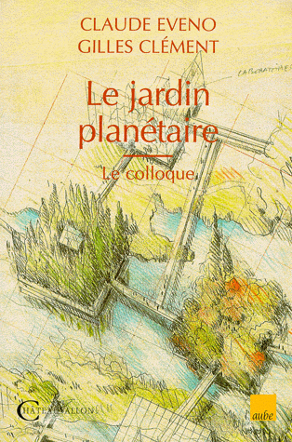
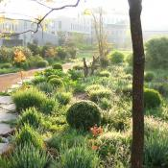
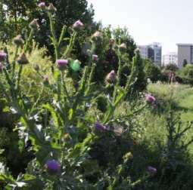
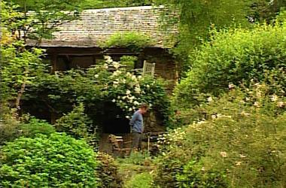
O JARDIM PLANETÁRIO: UMA UTOPIA PARA O SÉCULO XXI ?
Colóquio Internacional Arte & Utopia | Universidade Nova de Lisboa
Desidério Sares Batista | UAlg | CHAIA – UÉ . Rute Sousa Matos | UÉvora | CHAIA – UÉ
Da ideia de Jardim à escala do Planeta: o conceito de Jardim Planetário
O CONTINENTE TEÓRICO
O jardim de um continente único: símbolo da unidade ecológica planetária sem divisões administrativas nem geográficas
desertos frios
tundras e estepes
florestas temperadas
Gilles Clément
vegetação mediterrânica
desertos quentes
vegetação mediterrânica
Se a analogia do Planeta com o Jardim se baseia na própria definição de jardim enquanto espaço de vida delimitado e finito, que revela a realidade da relação e o vínculo de fusão entre o Homem e a Natureza, o Jardim Planetário representa o planeta como um jardim cujos limites são desenhados pela biosfera e pela vida na Terra, entendido como espaço comum [de todos os seres vivos] do presente e do futuro.
Equador
florestas tropicais
florestas tropicais
vegetação mediterrânica
florestas temperadas
tundras e estepes
desertos frios
Embora considere o Jardim Planetário essencialmente um território mental, Clément avançou para a materialização da sua ideia enquanto curador de uma exposição que narrava a história da interconexão entre Natureza e Cultura – ou seja, a história da [trans]formação da Paisagem-Jardim - recorrendo, para tal, a referências mais ou menos explícitas à ciência, à poesia, à arte e, sobretudo, à utopia.
Gulbenkian - Lisboa

Slide 8
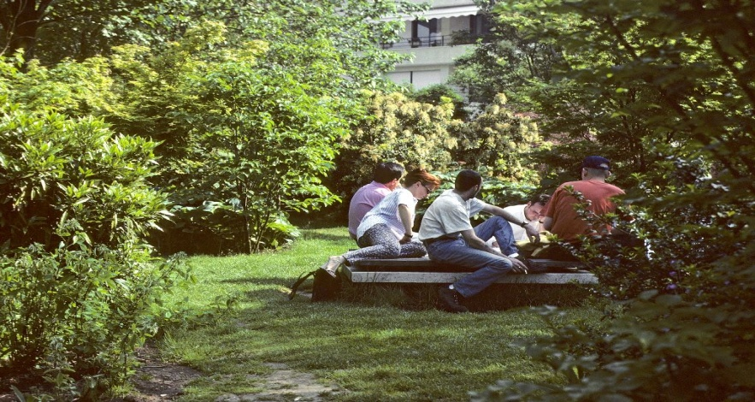
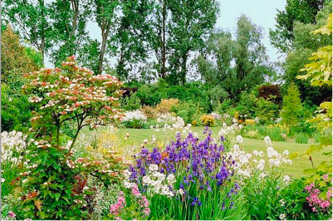
O JARDIM PLANETÁRIO: UMA UTOPIA PARA O SÉCULO XXI ?
Colóquio Internacional Arte & Utopia | Universidade Nova de Lisboa
Desidério Sares Batista | UAlg | CHAIA – UÉ . Rute Sousa Matos | UÉvora | CHAIA – UÉ
Da ideia de Jardim à escala do Planeta: o conceito de Jardim Planetário
“agir com a Natureza e não contra ela”
Jardim do Conhecimento
Jardim da Experiência
Jardim da Utopia
A cada visitante – e, através dele, a cada um de nós - era assim oferecida a possibilidade de, à semelhança de Thomas, o pintor-artista, poder[mos] conceber e construir o seu [nosso] próprio Jardim Planetário.
A ideia de que a Terra como ser vivo e unitário é um jardim, pressupõe que a todo o ser humano seja atribuída a condição de cidadão-jardineiro planetário, a quem é incumbido o papel - ancorado no pensamento universal e na acção local - de agente primordial na defesa e na gestão do ecossistema global e do jardim planetário. A visão do jardim planetário como conceito essencial da interpretação e da intervenção na paisagem contemporânea, transporta o Homem para uma visão feliz de futuro e participa na possibilidade de concreção dos seus sonhos e utopias.

Slide 9
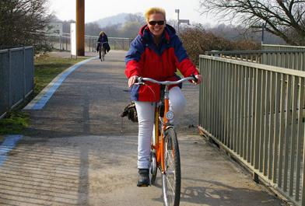
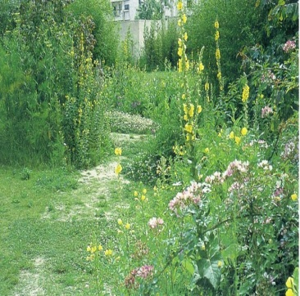
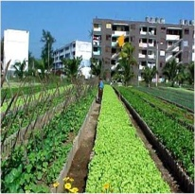
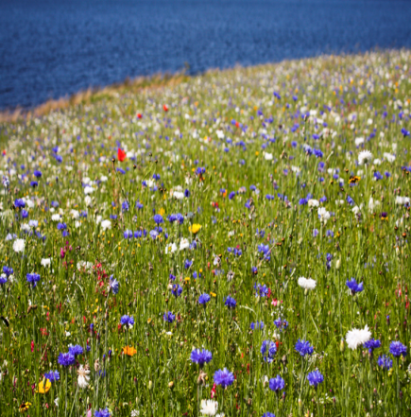
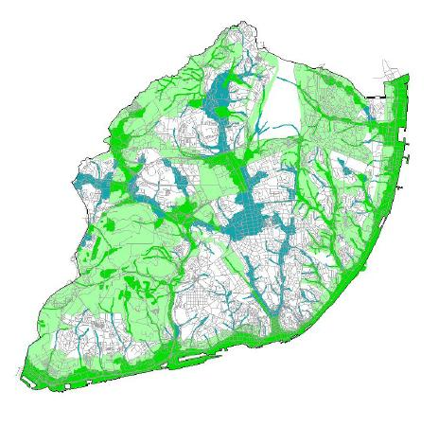
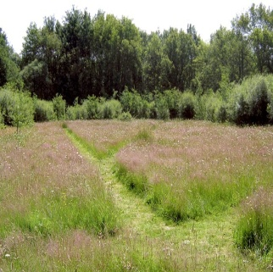
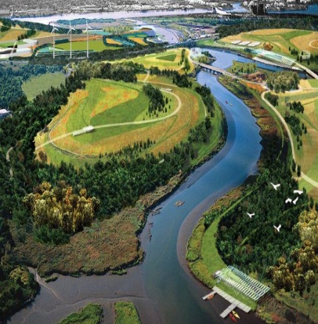
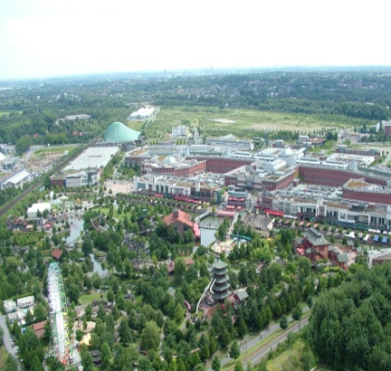
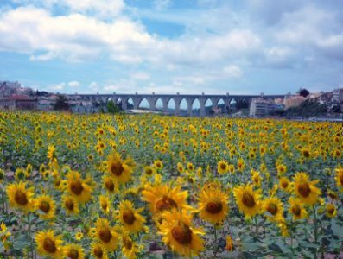
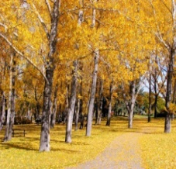
O JARDIM PLANETÁRIO: UMA UTOPIA PARA O SÉCULO XXI ?
Colóquio Internacional Arte & Utopia | Universidade Nova de Lisboa
Desidério Sares Batista | UAlg | CHAIA – UÉ . Rute Sousa Matos | UÉvora | CHAIA – UÉ
Dos conceitos que constroem a ideia de Jardim Planetário
Jardim em Movimento
Terceira Paisagem
Paisagem Global
Jardim da Metrópole

Slide 10
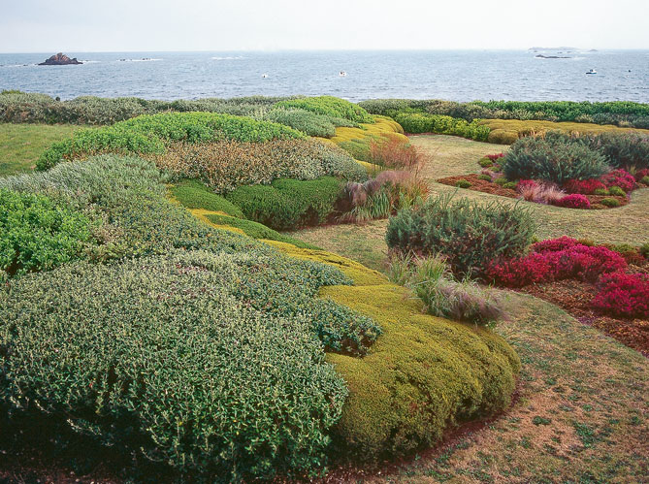
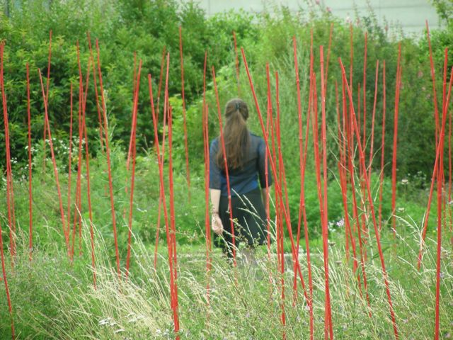
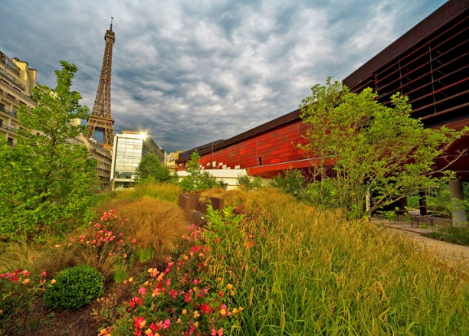
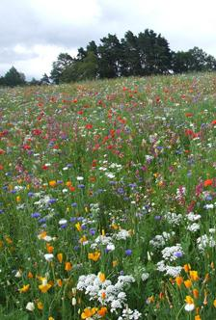
O JARDIM PLANETÁRIO: UMA UTOPIA PARA O SÉCULO XXI ?
Colóquio Internacional Arte & Utopia | Universidade Nova de Lisboa
Desidério Sares Batista | UAlg | CHAIA – UÉ . Rute Sousa Matos | UÉvora | CHAIA – UÉ
Dos conceitos que constroem a ideia de Jardim Planetário
Do Jardim em Movimento à Terceira Paisagem
Os dois conceitos cunhados pelo criador da ideia de Jardim Planetário fornecem o eixo principal de reflexão que lhe está subjacente e que decorre da necessidade de, no âmbito do processo de intervenção na paisagem, se articularem e conciliarem os aspectos socioeconómicos e ecológicos, adoptando o princípio da utilização de meios e formas mínimos para se conseguir obter os máximos resultados de beleza, funcionalidade e perenidade.
Ao apostar numa economia de meios baseada na ideia de que com um mínimo de energia [dos lugares] se pode obter um máximo de benefícios ambientais, sociais e económicos, e de que, no domínio da arte, se consegue a máxima emoção estética e o máximo impacto intelectual com os mínimos meios, a filosofia do Jardim em Movimento funde ecologia e arte na procura da criação de novas paisagens.
Este princípio traduzir-se-á na criação de espaços vitais de eleição da sucessão e da diversidade biológicas - e, portanto, da evolução. Os espaços criados favorecem a imaginação e a invenção e são entendidos, no seu conjunto, como um espaço comum de futuro para todos os seres vivos. Deste modo se devolve ao Homem enquanto jardineiro-cidadão, o compromisso de uma gestão sustentável e o papel de garante da vida no Planeta.

Slide 11
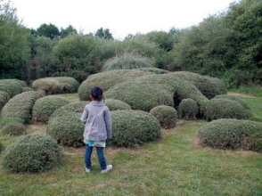
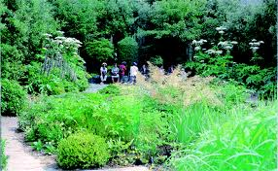
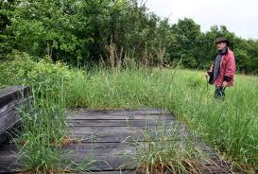
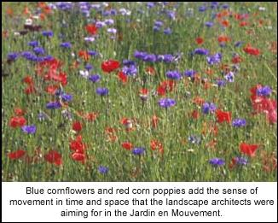
O JARDIM PLANETÁRIO: UMA UTOPIA PARA O SÉCULO XXI ?
Colóquio Internacional Arte & Utopia | Universidade Nova de Lisboa
Desidério Sares Batista | UAlg | CHAIA – UÉ . Rute Sousa Matos | UÉvora | CHAIA – UÉ
Dos conceitos que constroem a ideia de Jardim Planetário
Do Jardim em Movimento à Terceira Paisagem
O conceito de Jardim em Movimento introduzido em 1991 antecede o de Jardim Planetário e é considerado pelo seu autor, como um indicador planetário, que funciona como mediador conceptual e formal entre o jardim convencional e o futuro jardim planetário. Este último, na sua forma ideal, tende a corresponder a uma amplificação do primeiro, à escala do globo terrestre.
Construído do ponto de vista da ecologia planetária, o conceito de Jardim em Movimento centra-se na ideia de que o jardim é o lugar privilegiado da mudança e das dinâmicas da transformação, e interessa-se por terrenos abandonados e baldios, essencialmente - onde a mudança da vegetação e as sucessivas e incessantes configurações dos espaços de circulação materializam as dimensões do tempo e do espaço.
É exactamente na gestão da mutabilidade constante do Jardim em Movimento que se encontra a essência da nova ideia de jardim, que vive da promiscuidade entre espécies vegetais [espontâneas, ornamentais, autóctones, exóticas] e traçados de percursos continuamente alterados. Nele, o jardineiro-cidadão, enquanto inventor e gestor, orienta o curso da Natureza segundo critérios científicos e de ordem plástica, articula os aspectos económicos, ecológicos e estéticos, torna visíveis e úteis os processos naturais e os ciclos biológicos.

Slide 12





O JARDIM PLANETÁRIO: UMA UTOPIA PARA O SÉCULO XXI ?
Colóquio Internacional Arte & Utopia | Universidade Nova de Lisboa
Desidério Sares Batista | UAlg | CHAIA – UÉ . Rute Sousa Matos | UÉvora | CHAIA – UÉ
Dos conceitos que constroem a ideia de Jardim Planetário
O conceito de Terceira Paisagem
No conceito de Jardim em Movimento está alicerçado o conceito de Terceira Paisagem enquanto espaço necessário e imprescindível de não intervenção e contraponto ao espaço do desenvolvimento económico. Consagrando-a – tanto sob o ponto de vista ecológico como sociocultural – enquanto reserva genética, por excelência, à escala planetária, G. Clément declara-a território biológico do futuro.
O conceito de Jardim Planetário incorpora a Terceira Paisagem substituindo o espaço da forma pelo espaço dos acontecimentos e dos movimentos ao longo do tempoonde processos e fenómenos naturais se manifestam, à revelia da decisão humana, em espaços distintos.
Reserva genética planetária
Território biológico do futuro
Refúgio para a diversidade de todos os seres vivos
Terceira Paisagem
fragmento irresoluto do jardim planetário
Espaços abandonados [resíduos urbanos, industriais ou agrícolas]
Espaços inacessíveis
Espaços não explorados [reservas]

Slide 13





O JARDIM PLANETÁRIO: UMA UTOPIA PARA O SÉCULO XXI ?
Colóquio Internacional Arte & Utopia | Universidade Nova de Lisboa
Desidério Sares Batista | UAlg | CHAIA – UÉ . Rute Sousa Matos | UÉvora | CHAIA – UÉ
Dos conceitos que constroem a ideia de Jardim Planetário
O conceito de Terceira Paisagem
A Terceira Paisagem enquanto tecido vivo, evolutivo e conector de um território cada vez mais fragmentado [contrário à sua própria condição de fragmento do jardim planetário] gera uma rede macroestrutural, que relaciona e articula qualquer ponto do planeta colonizando-o. Dentro desta perspectiva, a paisagem deixa de ser um mero albergue de programas [usos, funções, actividades] mais ou menos [im]previstos e passa a funcionar como um sistema operativo capaz de vertebrar e de interconectar.
Ao constituir-se como uma parte do Jardim Planetário, a Terceira Paisagem partilha as suas fronteiras, os limites da biosfera, possibilitando o movimento dos fluxos e dando visibilidade e utilidade aos processos naturais [circulação da água, do ar, da energia, da matéria orgânica, da fauna].
Tudo isto opera no espaço delimitado das superfícies contínuas, que configuram a ideia de estrutura ecológica [e biológica] e promovem a desterritorialização absoluta, através da qual o jardim conquista a sua dimensão planetária e ajuda a transformar a utopia em realidade.

Slide 14


O JARDIM PLANETÁRIO: UMA UTOPIA PARA O SÉCULO XXI ?
Colóquio Internacional Arte & Utopia | Universidade Nova de Lisboa
Desidério Sares Batista | UAlg | CHAIA – UÉ . Rute Sousa Matos | UÉvora | CHAIA – UÉ
Dos conceitos que constroem a ideia de Jardim Planetário
Da Paisagem Global ao Jardim da Metrópole
O conceito de Paisagem Global proposto por Ribeiro Telles, embora tenha raízes no passado, projecta-se no futuro perspectivando a interpretação e a intervenção na paisagem do século XXI, construindo pontes entre urbanidade e ruralidade, na perspectiva da configuração de um todo, onde o Homem do futuro encontrará a sua mais ampla e criativa maneira de habitar. Esta visão de futuro baseada no reencontro entre a cidade e o campo, entre as comunidades humanas e a Natureza, em que se encontra implícita uma ontologia, sustenta igualmente a ideia de Jardim da Metrópole formulada por Enric Batlle.
silva
saltus
ager
urbe
Barcelona
Estrutura Verde Metropolitana
Modelo Romano de Organização Espacial
A convergência conceptual e formal de Ribeiro Telles e de E. Battle revela sobretudo a sua complementaridade no tocante à adopção do sistema de espaços não-edificados e de espaços intersticiais da paisagem urbanizada enquanto elementos estruturadores e vertebradores fundamentais. Para ambos os autores, este sistema constitui-se como o principal protagonista na [re]organização da paisagem às escalas regional e metropolitana.

Slide 15






O JARDIM PLANETÁRIO: UMA UTOPIA PARA O SÉCULO XXI ?
Colóquio Internacional Arte & Utopia | Universidade Nova de Lisboa
Desidério Sares Batista | UAlg | CHAIA – UÉ . Rute Sousa Matos | UÉvora | CHAIA – UÉ
Dos conceitos que constroem a ideia de Jardim Planetário
O conceito de Paisagem Global
O conceito de Paisagem Global opõe-se ao desmembramento da unidade cidade - campo, provocado pelo actual modelo de ocupação e de organização espacial, e resgata a estrutura organizacional, histórica, que lhe subjaz. Por isso, constitui simultaneamente uma constatação e uma estratégia de intervenção, cujo alcance operativo se manifesta a dois níveis: a) através da sua capacidade efectiva de compreensão e sistematização do modelo contemporâneo de ocupação e utilização do território pelas comunidades humanas, associado à crescente fragmentação e degradação dos espaços urbano e rural; b) através da sua aplicação e implicação na esfera prática, que, enquanto proposta alternativa de intervenção espacial na dimensão de projecto e nas políticas de ordenamento e urbanismo, procura contrariar o processo de desenvolvimento urbano em curso [difuso e fragmentário] a favor da reconstrução do modelo histórico de complementaridade e interdependência entre os sistemas urbanos e os sistemas rurais.
Cascais
Ponte Lima
Plano Verde de Lisboa
Quinta da Granja - Lisboa
Parque Hortícola de Chelas
Vale de Chelas - Lisboa

Slide 16





O JARDIM PLANETÁRIO: UMA UTOPIA PARA O SÉCULO XXI ?
Colóquio Internacional Arte & Utopia | Universidade Nova de Lisboa
Desidério Sares Batista | UAlg | CHAIA – UÉ . Rute Sousa Matos | UÉvora | CHAIA – UÉ
Dos conceitos que constroem a ideia de Jardim Planetário
O conceito de Jardim da Metrópole
Parque Urbano das Ramblas do Celler
Parque Agrícola do Baix Llobregat
Região metropolitana de Barcelona
A rede esmeralda: rede de corredores verdes
Mata de Montjuic
Parque Agrícola do Baix Llobregat
O conceito de Jardim da Metrópole funde paisagem, agricultura, ecologia, arquitectura e arte na definição de um novo jardim de carácter multifuncional destinado ao recreio e ao lazer, à produção agrícola e silvícola, à protecção patrimonial e ambiental. Estruturado a partir de infra-estruturas verdes e de mobilidade, a capacidade conectora e vertebradora o Jardim da Metrópole desenha uma nova cidade, à escala regional, a partir da paisagem. O Jardim enquanto arquétipo de paisagem e de lugar, simultaneamente contentor ideológico e sistema complexo estruturado por uma espacialidade dinâmica em que se manifestam múltiplos processos e fenómenos de origem natural e antrópica dentro de uma temporalidade que liga o passado e o futuro, confere, mais uma vez, à Arquitectura Paisagista a possibilidade da utopia.

Slide 17






O JARDIM PLANETÁRIO: UMA UTOPIA PARA O SÉCULO XXI ?
Colóquio Internacional Arte & Utopia | Universidade Nova de Lisboa
Desidério Sares Batista | UAlg | CHAIA – UÉ . Rute Sousa Matos | UÉvora | CHAIA – UÉ
Da Utopia com os Pés-na-Terra: o Jardim Planetário ou o Planeta-Jardim
Topos
Sul de França
Embora se considere, essencialmente, um território mental, o conceito de Jardim Planetário preconiza um novo paradigma para uma mudança capaz de oferecer uma nova forma de estar e de sentir a Natureza. Enquanto realidade possível desta relação, o Jardim Planetário inclui uma paisagem, que se estende a todo o planeta, sem distinção de espaços, e tanto abarca os territórios naturais como os territórios urbanizados, deste modo constituindo um novo campo de intervenção: a Terra. Ajardiná-la tendo em mente o jardim de Éden é conferir ao Homem o papel protagonista na sua defesa e salvaguarda enquanto “mago planetário” e artista-jardineiro que idealiza e materializa uma utopia: a de transformar o Planeta num Jardim, com os pés-na-terra, em nome da Terra e de todos os seres vivos que a povoam.

Slide 18







O JARDIM PLANETÁRIO: UMA UTOPIA PARA O SÉCULO XXI ?
Colóquio Internacional Arte & Utopia | Universidade Nova de Lisboa
Desidério Sares Batista | UAlg | CHAIA – UÉ . Rute Sousa Matos | UÉvora | CHAIA – UÉ
Da Utopia com os Pés-na-Terra: o Jardim Planetário ou o Planeta-Jardim
A visão holística e sistémica do Jardim Planetário presta-se à análise inventiva da paisagem e à gestão ecológica da mesma, articulação que promove a interacção entre arte e ecologia, quer no processo de resgate das memórias dos lugares e do seu contributo para a consolidação da identidade cultural, quer na aceitação de que o Planeta-Jardim é um ecossistema dinâmico em permanente transformação [negando-lhe a ideia de museu ou de santuário], feito de vários tempos [cronológico, biológico, do ócio] e espaços [silvestres, selvagens, domesticados].
A Arte de Jardinar, através do seu ideário e objectivos, procura aplicar o conceito de Jardim Planetário na consubstanciação paisagem / jardim, desiderato humano atemporal e utópico no sentido em que não é de nenhum lugar concreto, mas de todos os lugares do planeta. A ambição de ajardinar o planeta ou de transformar a Terra num jardim baseia-se na reconciliação entre as sociedades humanas e os seus territórios, o que atribuirá a cada um de nós [cidadãos-planetários] através de uma nova consciência, colectiva e individual, o dever de salvaguarda de todos os seres vivos do planeta, à semelhança do jardineiro na manutenção do seu ecossistema-jardim.

Slide 19






O JARDIM PLANETÁRIO: UMA UTOPIA PARA O SÉCULO XXI ?
Colóquio Internacional Arte & Utopia | Universidade Nova de Lisboa
Desidério Sares Batista | UAlg | CHAIA – UÉ . Rute Sousa Matos | UÉvora | CHAIA – UÉ
Jardim Planetário enquanto modelo de uma paisagem fundacional de suprema felicidade e de uma paisagem final de felicidade reconquistada.
O Homem/Cidadão-Jardineiro como [re]conquistador da sua própria felicidade, obriga-o, deverá construir um espaço comum para todos os seres vivos, em que a visão da Arte Paisagista e dos Jardins, como arte da memória colectiva, antecipa a possibilidade de uma utopia para o nosso século: o Jardim Planetário como condição para uma sociedade mais solidária, justa e feliz.
Jardim em Movimento
Terceira Paisagem
Paisagem Global
Arte Paisagista e dos Jardins
Arte da Memória Colectiva
Jardim da Metrópole
Sociedade mais Solidária, Justa e Feliz

Slide 20






O JARDIM PLANETÁRIO: UMA UTOPIA PARA O SÉCULO XXI ?
Colóquio Internacional Arte & Utopia | Universidade Nova de Lisboa
Desidério Sares Batista | UAlg | CHAIA – UÉ . Rute Sousa Matos | UÉvora | CHAIA – UÉ
En ce monde nous marchons
Sur le toit de l’enfer et nous regardons les fleurs.
Il faut cultiver notre jardin
Voltaire, Candide
Toscânia - Itália
ISSA, Haïku, Le Livre du haïku, Éditions Phébus

Slide 21
O JARDIM PLANETÁRIO: UMA UTOPIA PARA O SÉCULO XXI ?
Colóquio Internacional Arte & Utopia | Universidade Nova de Lisboa
Desidério Sares Batista | UAlg | CHAIA – UÉ . Rute Sousa Matos | UÉvora | CHAIA – UÉ
Bibliografia
Battle, E., El jardín de la metrópoli. Del paisaje romántico al espacio libre para una ciudad sostenible, Barcelona: Gustavo Gili, 2011.
Carapinha, A., Da essência do Jardim português. Dissertação de Doutoramento em Artes e Técnicas da Paisagem., Universidade Évora. 1995.
Clément, G., Le Jardin en Mouvement, Paris: Editions Pandora, 1991.
Clément, G., Thomas et le Voyageur. Esquisse du jardin planétaire, Paris: Albin Michel, 1997.
Clément, G., Le Jardin Planétaire. Catalogue de l´Exposition Parc de la Villette, Paris 1999-2000. Paris: Albin Michel, 1999.
Clément, G., Tercer paisaje. In Colafranceschi, D. ed. Landscape + 100 palabras para habitarlo. Barcelona, Gustavo Gili, 2007, p.181.
Roger, A., Court traité du paysage, Paris: Éditions Gallimard, 1997.
Telles, G. R., Paisagem global. Um conceito para o futuro. Iniciativa para o desenvolvimento, a energia e o ambiente. Número especial (Abril), 1994, pp.28-33.
Sitiografia
http://www.etab.ac-caen.fr/lyceevalognes/site%20jardin/jardins%20particuliers/jardin%20citroen.html
http://naturlink.sapo.pt/Natureza-e-Ambiente/Fauna-e-Flora/content/Matos-Mediterranicos?bl=1&viewall=true
http://www.toposmagazine.com/blog/composite-landscapes-photomontage-and-landscape-architecture.html
https://www.google.pt/imghp?ie=UTF-8&hl=pt-PT&tab=wi (pesquisa de imagens no google)
http://lisboaverde.cm-lisboa.pt/fileadmin/LISBOA_VERDE/Documentos/Plano_Verde/PLANO_VERDE_Medidas_Preventivas.pdf
http://www.nyc.gov/html/dcp/pdf/fkl/dmp.pdf

